Slide 1
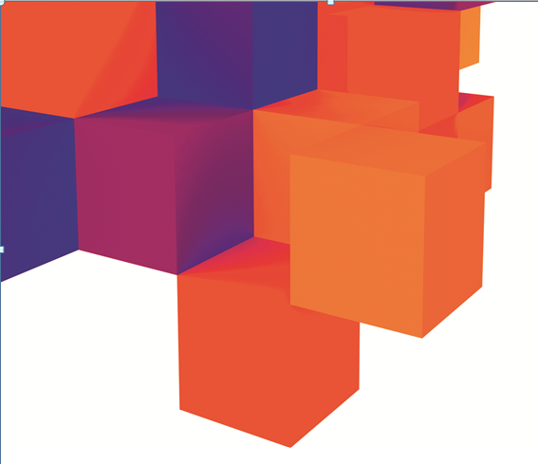
Rěčny kwiz / Sprachenquiz na Europskim dnju rěčow /
zum Europäischen Tag der Sprachen
www.language-diversity.eu

Slide 2
Wieviele Sprachen werden auf der Welt gesprochen?
prašenje 1 / Frage 1
Zwischen 300-400
Zwischen 6000-7000
www.language-diversity.eu

Slide 3
Um welche Sprache handelt es sich?: „Njejo žednje pśepózdźe ... jadnorěcnosć dajo se wugójś!“
prašenje 2 / Frage 2
Kroatisch
Niedersorbisch
www.language-diversity.eu

Slide 4
Wieviele autochthone Sprachen gibt es in Europa?
prašenje 3 / Frage 3
Weniger als 100
200-300
www.language-diversity.eu

Slide 5
Wie hoch ist der Anteil der Welt-bevölkerung, die zwei- oder mehrsprachig sind (d.h. zwei oder mehr Sprachen sprechen)?
prašenje 4 / Frage 4
mehr als ein Fünftel der Bevölkerung
mehr als die Hälfte der Bevölkerung
www.language-diversity.eu

Slide 6
Welche Sprache wird als die älteste Sprache, die noch in Europa gesprochen wird, betrachtet?
prašenje 5 / Frage 5
Baskisch
Griechisch
www.language-diversity.eu

Slide 7
Um welche Sprache handelt es sich?: „Et as uler tu lääs - et snååken foon mån ån änkelten spräke as en krunkhäid, wat hiild wårde koon!“
prašenje 6 / Frage 6
Nordfriesisch
Polnisch
www.language-diversity.eu

Slide 8
Die Europäische Union hat:
prašenje 7 / Frage 7
97 offizielle Amtsprachen
23 offizielle Amtsprachen
www.language-diversity.eu

Slide 9
Welche dieser Sprache gehört zur Gruppe der slawischen Sprachen?
prašenje 8 / Frage 8
Finnisch
Obersorbisch
www.language-diversity.eu

Slide 10
Um welche Sprache handelt es sich?: „Ніколі не позна... аднамоўнасць вылечная!“
prašenje 9 / Frage 9
Weißrussisch
Spanisch
www.language-diversity.eu

Slide 11
Welche der folgenden Sprachen gehört nicht zur Gruppe der westslawischen Sprachen?
prašenje 10 / Frage 10
Französisch
Tschechisch
www.language-diversity.eu

Slide 12
Wieviele anerkannte autochthone Minderheiten gibt es in Deutschland?
prašenje 11 / Frage 11
10
4
www.language-diversity.eu

Slide 13
In welchem Land wird die Sprache Kaschubisch gesprochen?
prašenje 12 / Frage 12
Deutschland
Polen
www.language-diversity.eu

Slide 14
Die Europäische Union hat:
prašenje 13 / Frage 13
weniger als 10 autochthone regionale oder Minderheitensprach-gemeinschaften
mehr als 60 autochthone regionale oder Minderheitensprach-gemeinschaften
www.language-diversity.eu

Slide 15
Wie heißt “Hallo, wie gehts?” auf Polnisch?
prašenje 14 / Frage 14
Witaj, kak so ći wjedźe?
Cześć, jak się masz?
www.language-diversity.eu

Slide 16
Übersetze bitte „Sprachen sind cool!“ ins Sorbische und jede weitere Sprache, die du kennst!
BONUSOWE DYPKI / BONUSPUNKTE
www.language-diversity.eu

Slide 17
dźakuju dziękujemy спасибо Danke благодаря hvala děkuji Спасибі хвала Дзякуй ďakujem

